Slide 1

ỦY BAN NHÂN DÂN QUẬN LONG BIÊN
TRƯỜNG TIỂU HỌC ÁI MỘ B
MÔN: ĐẠO ĐỨC
LỚP 3
Bài 6: TÍCH CỰC HOÀN THÀNH NHIỆM VỤ( TIẾT 1)

Slide 2
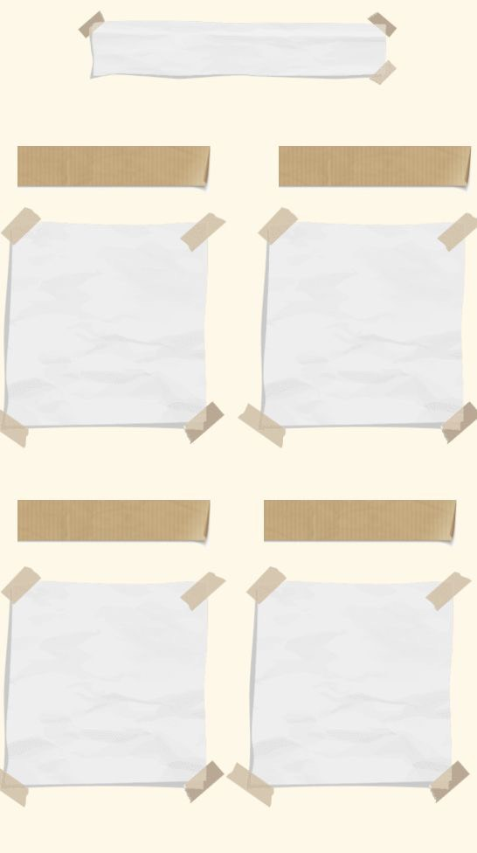
NỘI DUNG BÀI HỌC
01
02
Khởi động
Khám phá
03
04
Luyện tập
Vận dụng

Slide 3
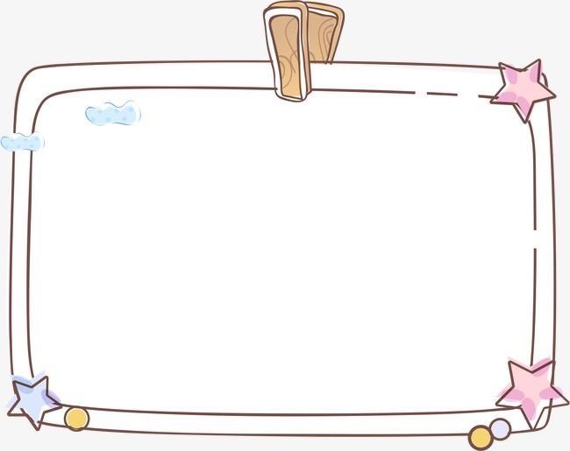
KHỞI ĐỘNG
Chơi trò chơi “Kể các nhiệm vụ của em”.
Chia lớp thành hai đội A và B: Hai đội sẽ luân phiên kể các nhiệm vụ của học sinh, nhiệm vụ nào kể rồi sẽ không được kể lại, nếu trùng lặp sẽ không được tính.

Slide 4

KHÁM PHÁ
1. Tìm hiểu biểu hiện của việc tích cực hoàn thành nhiệm vụ
Quan sát Hình 1 – 4 SGK trang 35 – 36, đọc truyện “Tham gia việc lớp”

Slide 5
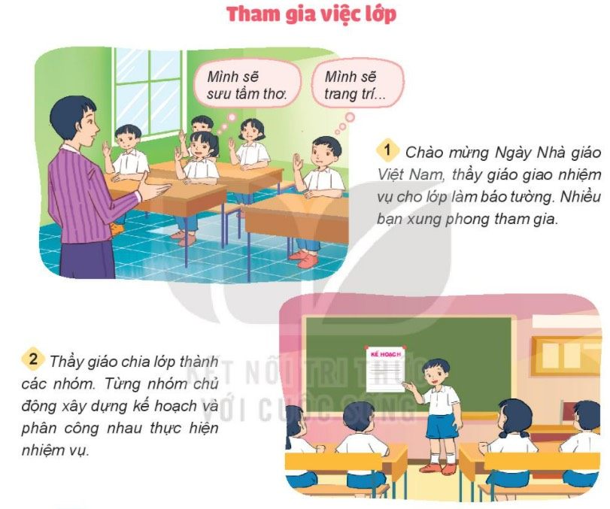

Slide 6
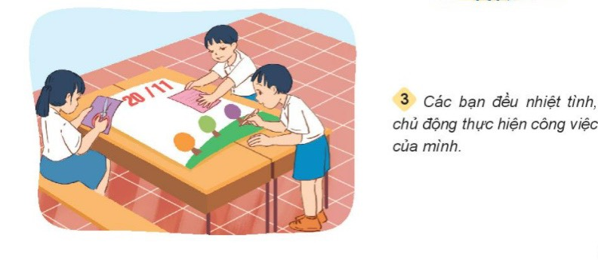
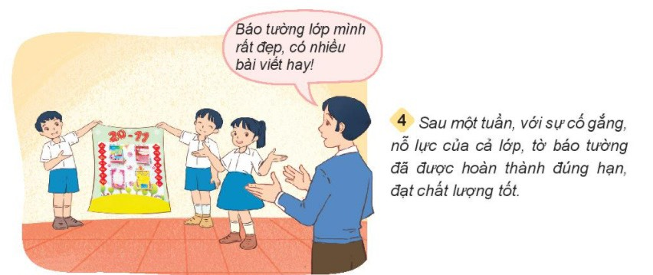

Slide 7
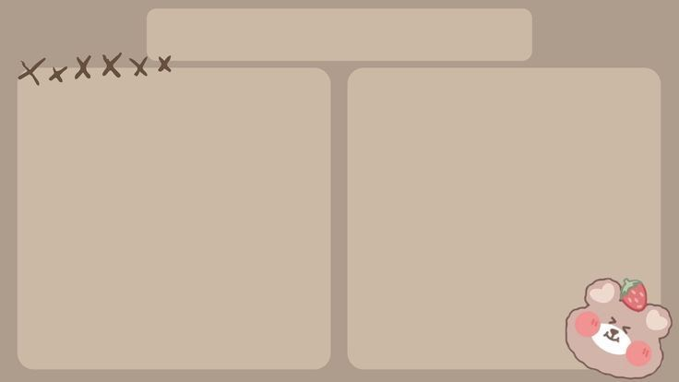
Thảo luận nhóm đôi và trả lời câu hỏi
Những chi tiết nào trong câu chuyện thể hiện việc tích cực hoàn thành nhiệm vụ ?
Em có biết những biểu hiện nào khác của việc tích cực hoàn thành nhiệm vụ ?

Slide 8
Những chi tiết trong câu chuyện thể hiện việc tích cực
hoàn thành nhiệm vụ
Xung phong tham gia.
Chủ động xây dựng kế hoạch.
Phân công nhau thực hiện.
Chủ động, nhiệt tình thực hiện phần việc của mình.
Cố gắng, nỗ lực.
Hoàn thành đúng thời hạn, chất lượng tốt.

Slide 9

Những biểu hiện khác của việc tích cực
hoàn thành nhiệm vụ:
Tự giác.
Không ngại khó, không ngại khổ.
Làm việc có trách nhiệm.

Slide 10

2. Tìm hiểu vì sao phải tích cực hoàn thành nhiệm vụ
Vì sao Hân trở nên mạnh dạn, tự tin và tiến bộ trong học tập ?
Theo em, tích cực hoàn thành nhiệm vụ sẽ mang lại điều gì ?
Nếu không tích cực hoàn thành nhiệm vụ, điều gì sẽ xảy ra ?

Slide 11

KẾT LUẬN
Tích cực hoàn thành nhiệm vụ sẽ giúp em tiến bộ trong học tập, trong công việc; mạnh dạn, tự tin trong cách hoạt động tập thể, được mọi người tin tưởng, quý mến.

Slide 12
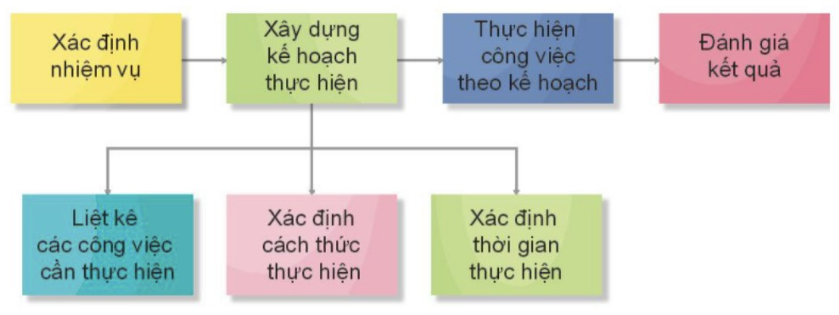
3. Tìm hiểu về những việc cần làm để hoàn thành tốt nhiệm vụ
Quan sát sơ đồ trang 37 SGK:

Slide 13

Hoạt động nhóm 4 và trả lời câu hỏi
Hãy kể về một nhiệm vụ mà em đã hoàn thành tốt. Em đã thực hiện nhiệm vụ đó theo những bước nào ở sơ đồ trên ?
Để hoàn thành tốt nhiệm vụ, em cần
làm gì ?

Slide 14


